Slide 1
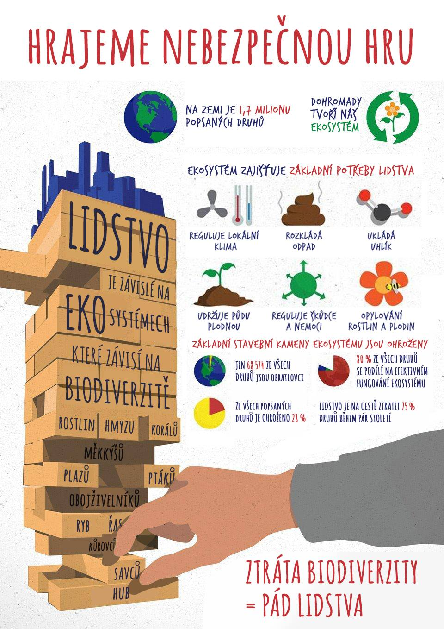
PYTLÁCTVÍ A VYMÍRÁNÍ ŽIVOČIŠNÝCH DRUHŮ
Barbora Ulbrichtová, Klára Norková, Alena Koutecká

Slide 2
DIVERZITA ŽIVOČICHŮ
Co je to biodiverzita?
Důvody ztráty diverzity
Kdo je to vůbec živočich?
Zjednodušeně je to pojem pro rozmanitost všech živých organismů na Zemi, ať už rostlinných či živočišných
Příčin, proč dochází k masivnímu vymírání druhů je mnoho, ale mezi ty hlavní patří třeba změna klimatu, nadbytečné znečištění, změny využití půdy a nadměrný lov a rybolov
Živočichové jsou říší mnohobuněčných heterotrofních organismů, jež se buněčně liší od hub a rostlin
Nemají buněčnou stěnu
Jsou závislí na autotrofních organismech, zejména rostlinách
Někteří živočichové žijí v symbióze s jinými organismy, ale některé druhy živočichů jsou čistě parazitické
Proč je tak důležitá?
Jaký vliv má člověk na pokles živočišný diverzity?
Nejenže s ohrožením biodiverzity se okrádáme o překrásnou krajinu, ale hrozí nám i narušení ekosystému, což může vést k velkým přírodním katastrofám
Z výše uvedeného odstavce lze vyvodit, že lidstvo má větší vliv na úbytku živočichů, než si většina z nás uvědomujeme
Jedním z nich neuvedených důvodů vymírání druhů zvířat je nelegální lov zvěře - pytlačení

Slide 3
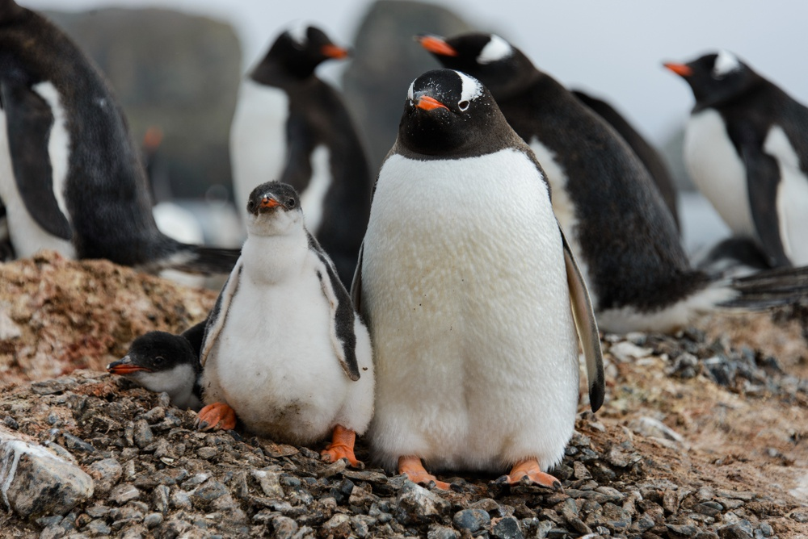
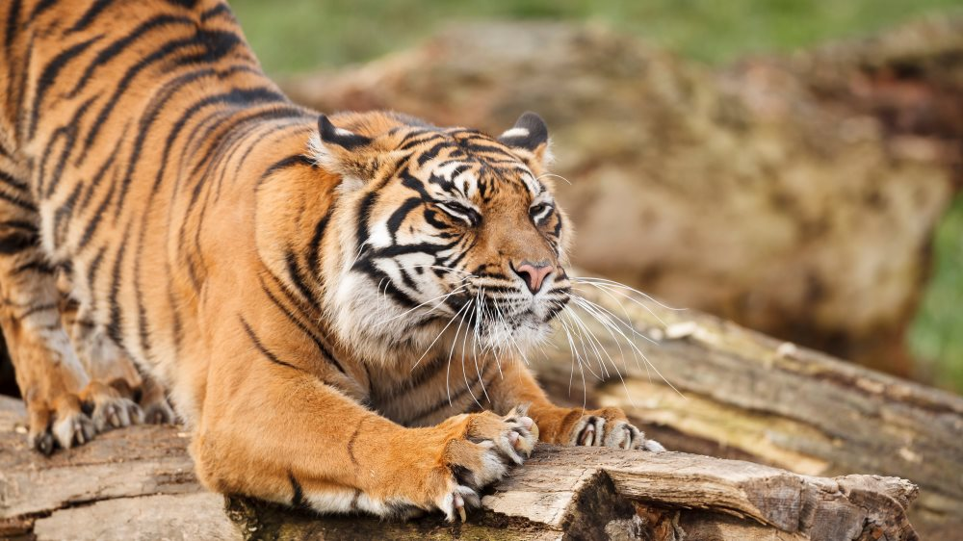
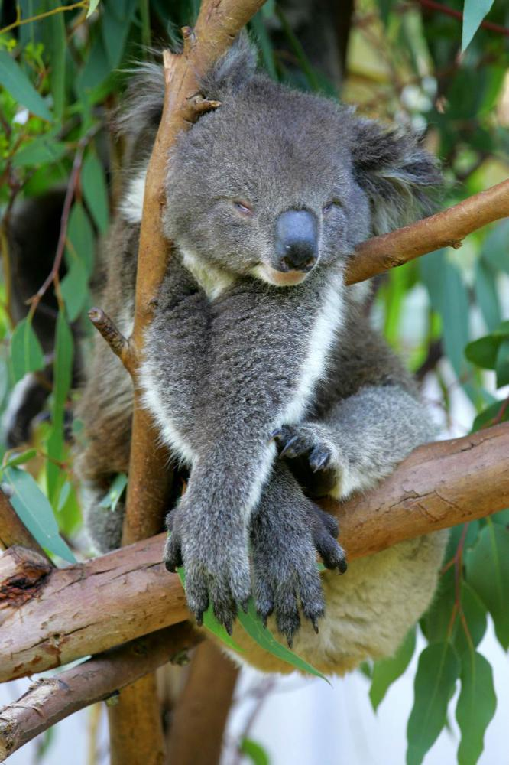
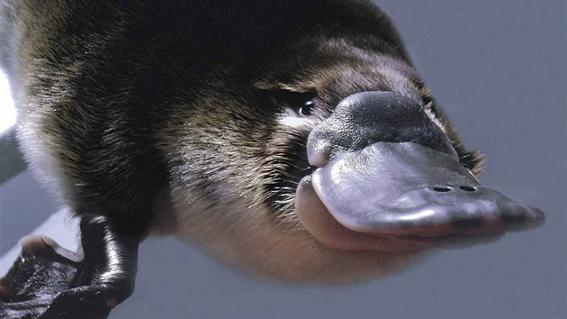
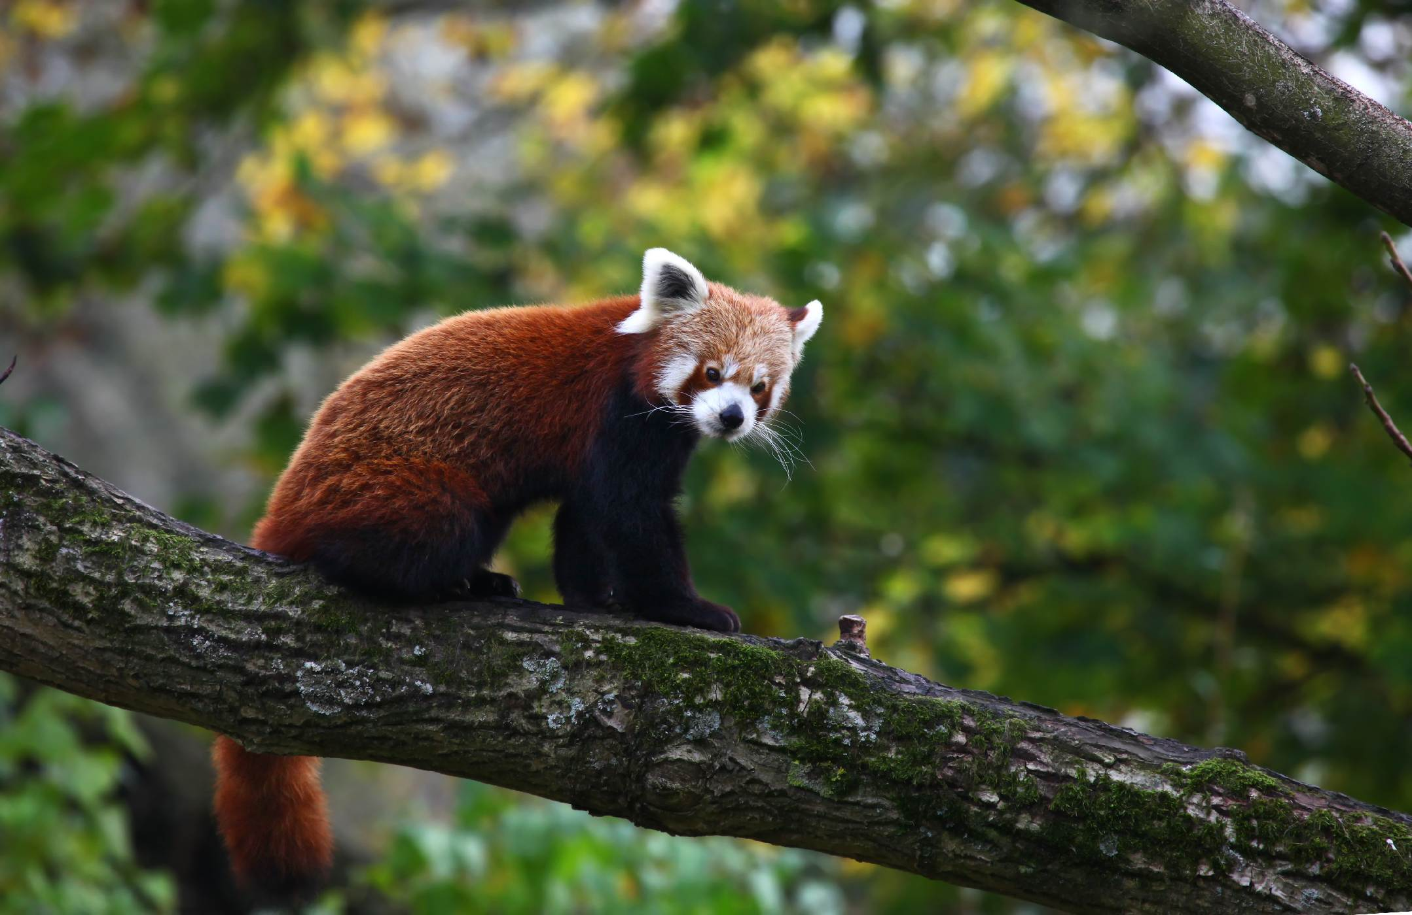
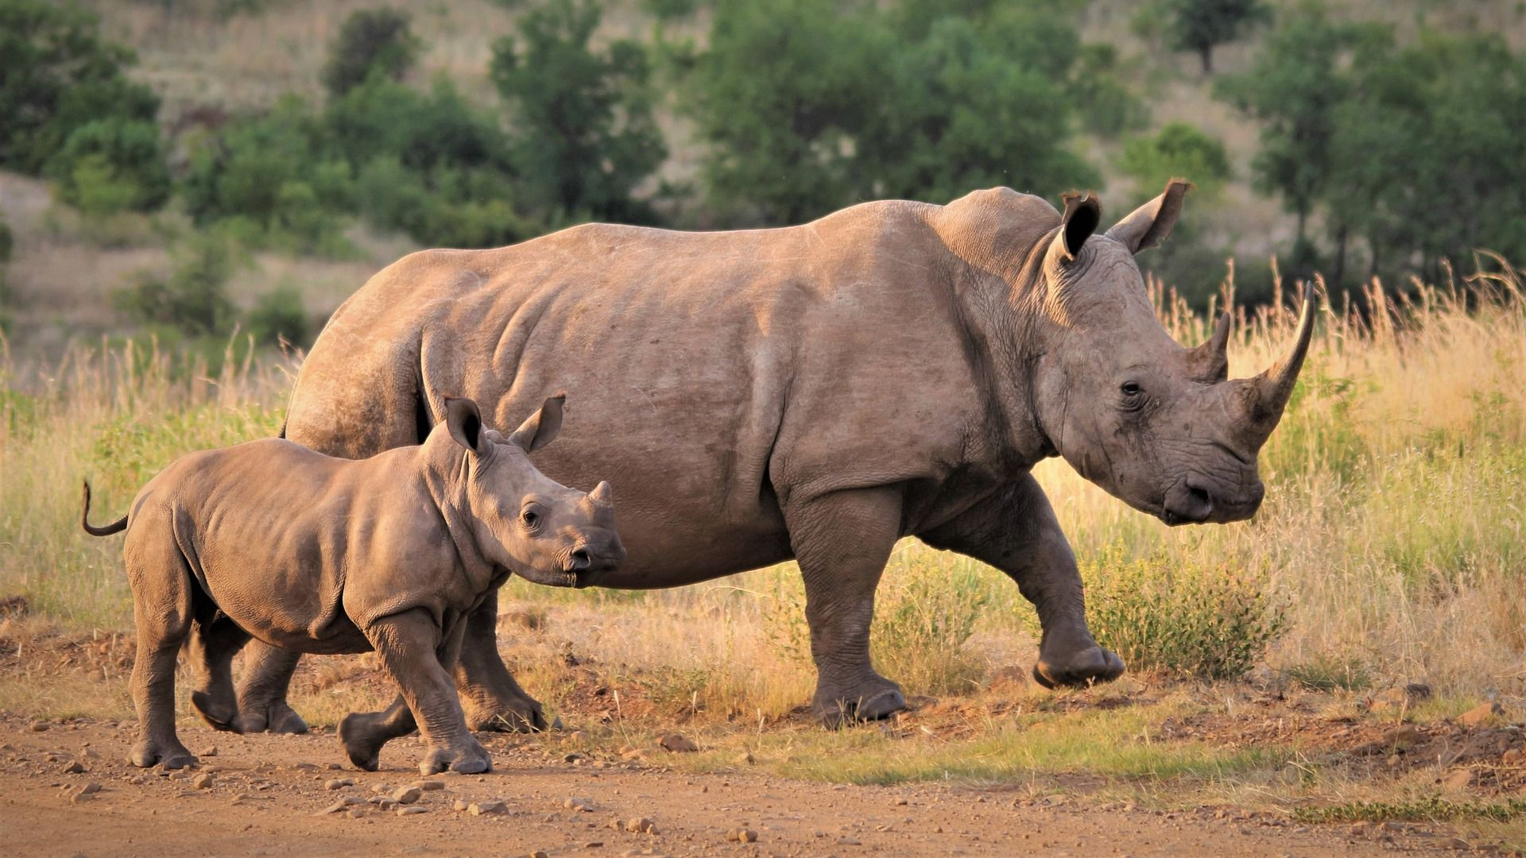

Slide 4
PYTLÁCTVÍ
Co je to pytláctví?
Pytláctví v ČR
Pytláctví je nelegální lov živočichů
Může se jednat o neoprávněné provozování myslivosti či s úmyslem přilepšit si peněžně, jelikož některé části zvířat se dají prodat za dobrou cenu na černém trhu
V České republice je pytláctví rozšířené, jelikož se tato činnost bere jako stará lidová tradice
V minulosti byla povolena pro lidové vrstvy tzv. čižba – lov ptáků
Naproti tomu zvěřinu mohla lovit jen šlechta a ten kdo tento zákon porušil byl tvrdě trestán
Myslivost a pytláctví
Pytláctví v cizině
Myslivost jsou soubory činností prováděné v přírodě vůči volně žijící zvěři v souladu s ekosystémem
Je to ale i tradice zachovávaná několik set let a není to volnočasová aktivita, jak se mnozí lidé domnívají
Bohužel se v řadách myslivců se najdou i pytláci, jež způsobí hodně škody
Možná proto si neuvědomujeme, jaké hrůzy se dějí v oblasti pytláctví v cizině
V chudších regionech je pro dost pytláků motivací částka za konkrétní části vzácných zvířat viz. roh nosorožce, sloní kly atd. nebo i mezinárodní obchod s trofejemi
V nejhorších případech dojde i k celkovému vyhynutí druhu

Slide 5
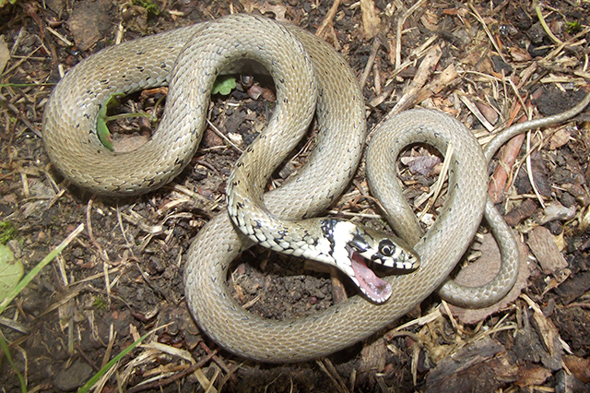
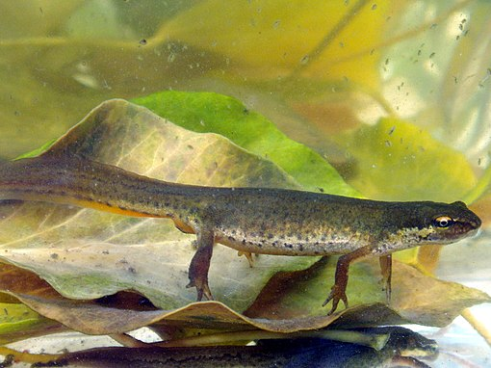
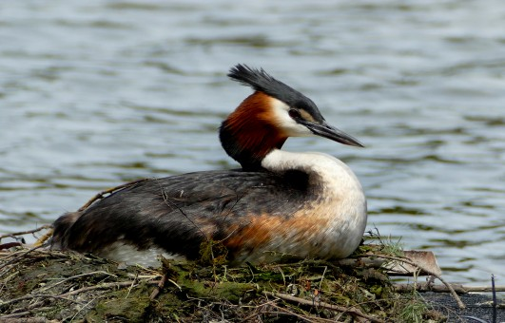
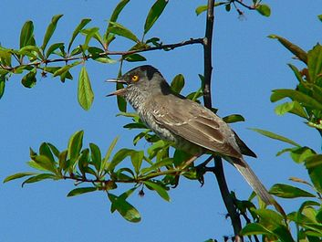
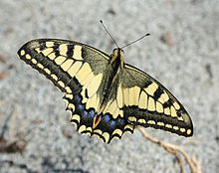
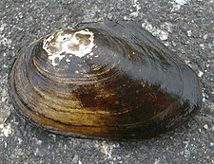
Ohrožené druhy zvířat v ČR
Ohrožených druhů zvířat je v ČR poměrně hodně, jež zahrnují i druhy, které bychom na první pohled nezařadili do ohrožených skupin živočichů
V ČR podle zákona dělíme ohrožení živočicha na 3 kategorie: ohrožený, silně ohrožený a kriticky ohrožený, ale v červených seznamech (= seznam ohrožených rostlin a živočichů, vydáván každé 2 roky)je uvedeno více kategorií než jen základní 3
Naštěstí v tuzemsku i ve světě existuje veliká řada spolků, které už dokázali zachránit několik set druhů před vyhynutím
Jedním z nejdůležitějších faktorů ochrany ohrožených druhů jsou zoologické zahrady
Jak můžeme pomoci?
Nikdy se neztratí, když se o těchto tématech doví víc lidí, kteří potencionálně můžou přispět na danou organizaci
My samostatně můžeme pomoct tím, že začneme třídit odpad, budeme víc jezdit dopravními prostředky, které méně znečišťují naše okolí a obecně si začneme víc vážit přírody i její obyvatele
Dokážete poznat jací živočichové jsou na obrázku a do jaké kategorie patří?
Zjistěte v jakém městě ČR je nejstarší ZOO

Slide 6
Odkazy
Co to je biodiverzita a proč ji chránit?: Ekologický institut Veronica
Co je to biodiverzita a proč je třeba ji chránit? (arnika.org)
Živočichové – Wikipedie (wikipedia.org)
Ztráta biodiverzity: Jaké jsou její důsledky a příčiny? | Zpravodajství | Evropský parlament (europa.eu)
Ztráta biodiverzity - platforma8.org
Pytláctví – Wikipedie (wikipedia.org)
Myslivost – Wikipedie (wikipedia.org)
Prezentace aplikace PowerPoint (mendelu.cz)
Prezentace aplikace PowerPoint (rvp.cz) proč jsou tučnái ohrožení – Vyhledávání Google
Děkuji za pozornost! - Feel Like A Sir | Meme Generator
Co je to myslivost (uhul.cz)
http://cs.balcanica.info/2-9887
Tato fotka
Tato fotka
Tato fotka
Tato fotka
Tato fotka
Tato fotka
proč je koala ohrožená – Vyhledávání Google
proč panda červená ohrožení – Vyhledávání Google
nosorožec – Vyhledávání Google
Tygr sumaterský - lexikon zvířat (zoopraha.cz)
Ohrožené zvířata kvůli klima – Vyhledávání Google

